Slide 1
Dipartimento di Biomedicina Clinica e Molecolare
Sezione di Farmacologia e Biochimica
Università degli Studi di Catania
Uso dei farmaci anti-VEGF
Appropriatezza prescrittiva ed aspetti regolatori
Filippo Drago

Slide 4
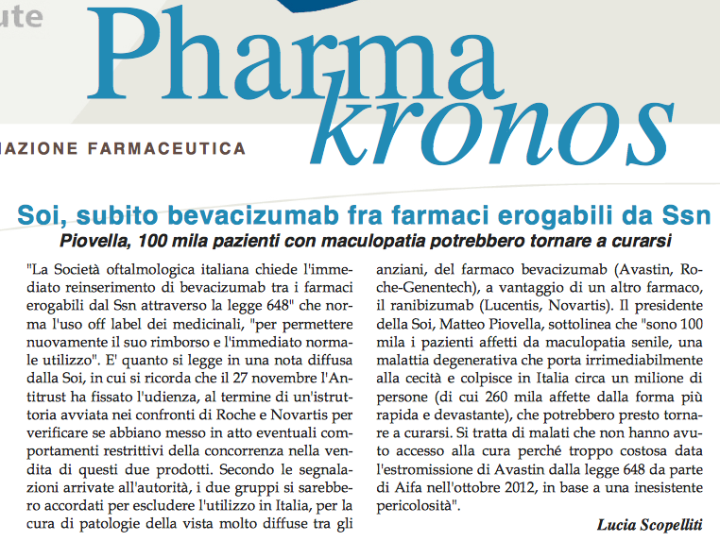

Slide 5
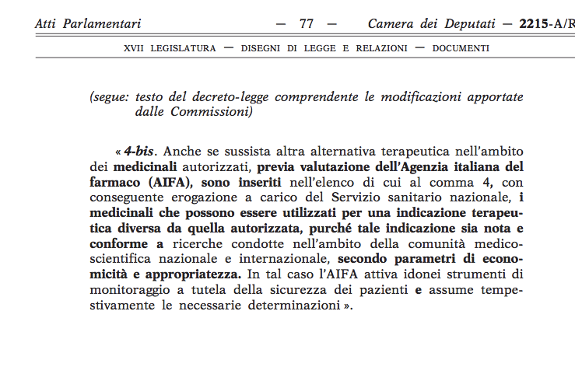
È stato pubblicato sulla Gazzetta Ufficiale n. 67 del 21 marzo 2014 il decreto-legge n. 36 del 20 marzo 2014 recante “Disposizioni urgenti in materia di disciplina degli stupefacenti e sostanze psicotrope, prevenzione, cura e riabilitazione dei relativi stati di tossicodipendenza, di cui al D.P.R. 9 ottobre 1990, n. 309, nonché di impiego di medicinali meno onerosi da parte del Servizio sanitario nazionale”.

Slide 6
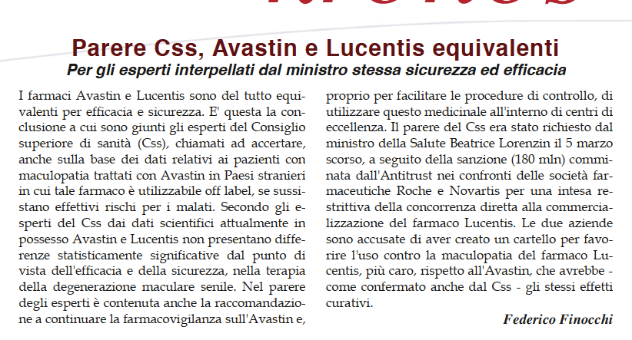

Slide 7
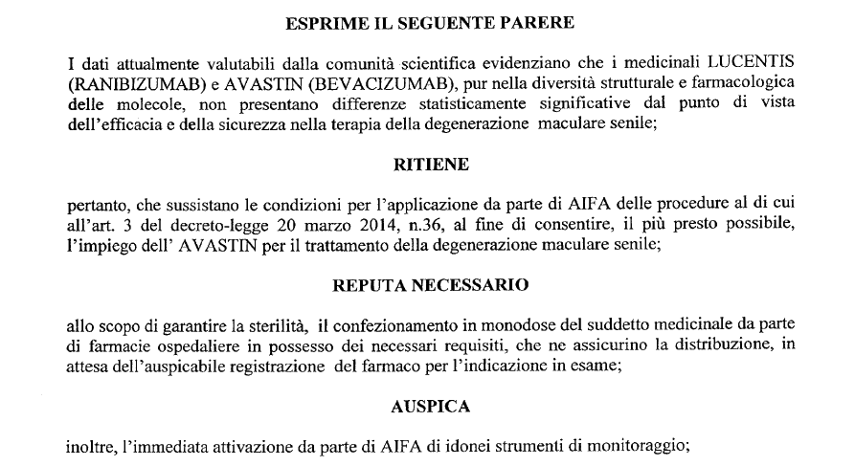

Slide 8
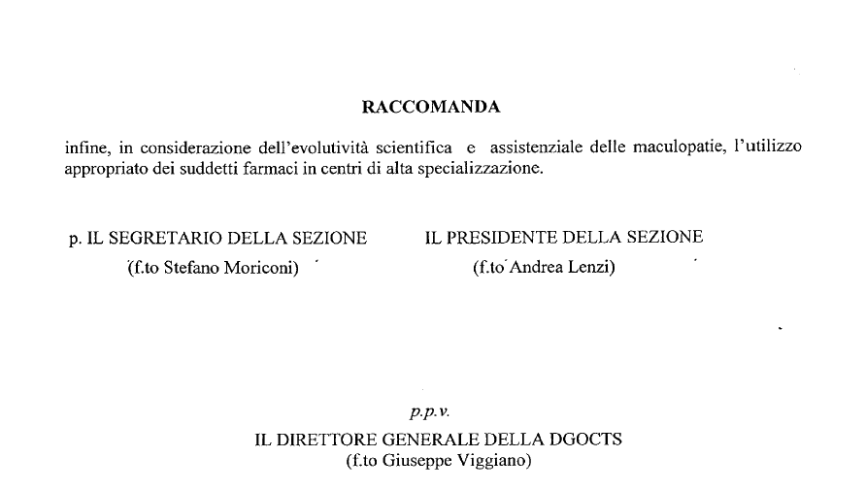

Slide 9
Secondo le linee guida più recenti la terapia con anti-VEGF rappresenta il gold standard nei pazienti con AMD essudativa. Tra le molecole disponibili, ranibizumab rappresenta attualmente il farmaco di prima scelta: lo schema di terapia prevede un’iniezione intravitreale mensile almeno per i primi tre mesi; nei pazienti in cui non sia possibile l’iniezione mensile, si provvede ad uno schema di trattamento in base al monitoraggio mediante OCT. La durata del trattamento è secondo giudizio clinico, ovvero sino al manifestarsi di danni strutturali permanenti che impediscano l’ulteriore miglioramento. Non ci sono al momento evidenze per terapie di combinazione.
Cruess AF et al, Canadian Expert Consensus 2012
Bevacizumab si è dimostrato non inferiore a ranibizumab in uno studio che prevedeva la somministrazione mensile per un anno; è tuttavia considerato un farmaco di seconda scelta per il profilo di sicurezza meno favorevole.
CATT Research Group, N Engl J Med. 2011

Slide 16
Pegaptanib
Indicazioni terapeutiche
Trattamento della degenerazione maculare neovascolare (essudativa) correlata all'età (AMD) negli adulti
Verteporfina
Indicazioni terapeutiche
Adulti affetti da degenerazione maculare essudativa (umida) legata all'età (AMD) con neovascolarizzazione coroideale subfoveale prevalentemente classica (CNV) o adulti affetti da neovascolarizzazione coroideale subfoveale secondaria a miopia patologica
Fonte: Codifa, ottobre 2013

Slide 17
Ranibizumab
Indicazioni registrate
Il trattamento della degenerazione maculare neovascolare (essudativa) correlata all'età (AMD)
Il trattamento della diminuzione visiva causata dall'edema maculare diabetico (DME)
Il trattamento della diminuzione visiva causata dall'edema maculare secondario ad occlusione venosa retinica (RVO di branca o RVO centrale)
Il trattamento della diminuzione visiva causata da neovascolarizzazione coroideale (CNV) secondaria a miopia patologica (PM)
Fonte: Codifa, ottobre 2013

Slide 18
Aflibercept
Indicazioni terapeutiche
degenerazione maculare neovascolare correlata all'età (AMD essudativa)
compromissione della vista dovuta a edema maculare secondario a occlusione della vena centrale della retina (Central Retinal Vein Occlusion - CRVO)
Aflibercept ha completato la fase III per la CNV miopica per cui si attende la registrazione dell’indicazione in Italia.

Slide 19
Bevacizumab
Indicazioni terapeutiche
in combinazione con chemioterapia a base di fluoropirimidine è indicato per il trattamento di pazienti adulti con carcinoma metastatico del colon e del retto.
in combinazione con paclitaxel è indicato per il trattamento in prima linea di pazienti adulti con carcinoma mammario metastatico.
in combinazione con capecitabina è indicato per il trattamento in prima linea di pazienti adulti con carcinoma mammario metastatico, per cui una terapia con altri regimi chemioterapici, inclusi quelli a base di taxani o antracicline, non è considerata appropriata. Pazienti che hanno ricevuto un trattamento adiuvante a base di taxani o antracicline nei 12 mesi precedenti, non devono ricevere il trattamento con Avastin in combinazione con capecitabina.
in aggiunta a chemioterapia a base di platino, è indicato per il trattamento in prima linea di pazienti adulti con carcinoma polmonare non a piccole cellule, non resecabile, avanzato, metastatico o in ricaduta, con istologia a predominanza non squamocellulare.
in combinazione con interferone alfa-2a è indicato per il trattamento in prima linea di pazienti adulti con carcinoma renale avanzato e/o metastatico.
in combinazione con carboplatino e paclitaxel è indicato per il trattamento in prima linea del carcinoma ovarico epiteliale, del carcinoma alle tube di Falloppio o del carcinoma peritoneale primario in stadio avanzato (stadio III B, III C e IV, secondo la Federazione Internazionale di Ginecologia e Ostetricia (FIGO)) in pazienti adulti.
in combinazione con carboplatino e gemcitabina è indicato nel trattamento di pazienti adulti con prima recidiva di carcinoma platino-sensibile ovarico epiteliale, carcinoma alle tube di Falloppio o nel carcinoma peritoneale primario che non hanno ricevuto una precedente terapia con bevacizumab o altri inibitori VEGF o altri agenti mirati al recettore VEGF.
Fonte: Codifa, ottobre 2013

Slide 20
Art. 1
Possono essere inseriti nel file F i medicinali destinati alla cura delle maculopatie e somministrati per via intravitreale in regime di day service, purchè inseriti nel PTORS ed impiegati nel rispetto delle indicazioni autorizzate e delle disposizioni nazionali e regionali.
Art. 2
L’impiego di tali farmaci a carico del SSN è riservato alle U.U.O.O. di oculistica ed oftalmologia delle seguenti strutture:
P.O. «San Giovanni DI Dio» ASP Agrigento
P.O. «Giovanni Paolo II» ASP Agrigento
P.O. «S. Marta e S. Venera» ASP Catania
P.O. «Ospedale Civile M. Paternò Arezzo» ASP Ragusa
P.O. «Umberto I» ASP Siracusa
P.O. «S. Antonio Abate» ASP Trapani
P.O. «V. Emanuele II» ASP Trapani
A.O.U.P. «P. Giaccone» Palermo
A.O. «villa Sofia – Cervello» Palermo
ARNAS «Garibaldi» Catania
A.O.U. «Policlinico – Vittorio Emanuele» Catania
A.O. «Papardo-Piemonte» Messina
A.O.U.P. «G. Martino» Messina
GURS Anno 67°- Numero 41

Slide 21
Aflibercept
Decisione della Commissione PTORS Sicilia
giugno 2013
“In considerazione del fatto che esistono già alternative terapeutiche presenti nel PTORS e che l’AIFA non ha ancora definito la procedura di negoziazione del prezzo, la Commissione stabilisce di non inserirlo nel PTORS.”

Slide 23
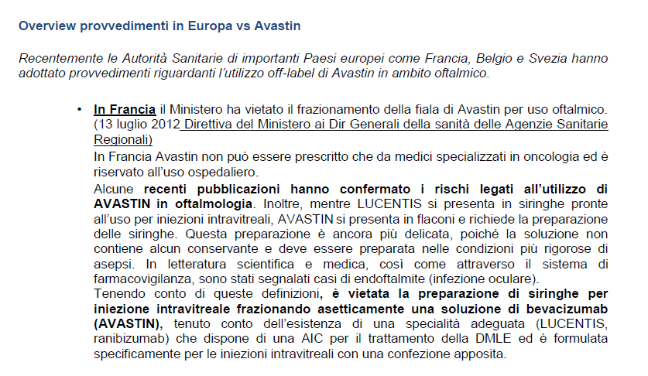

Slide 25
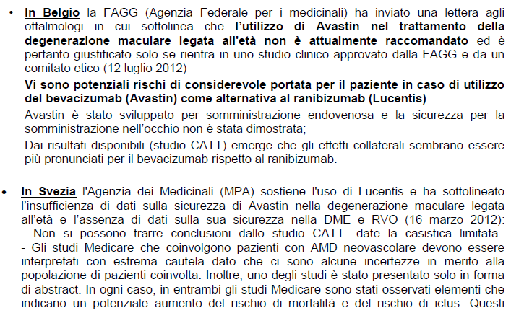

Slide 28
L’impiego di un farmaco si definisce:
on-label, quando avviene nel completo rispetto di quanto previsto
dalla STM autorizzata al momento dell’immissione
in commercio;
off-label, quando è prescritto per un’indicazione terapeutica
e/o secondo una modalità di somministrazione e/o
posologia difformi da quanto espressamente previsto
dalla STM autorizzata al momento dell’immissione
in commercio.

Slide 29
L’uso off-label dei farmaci può riguardare:
le indicazioni;
la posologia;
la dose;
la modalità di somministrazione o utilizzazione (per esempio, relativamente alla via di somministrazione, all’età, al sesso o alle condizioni fisiologiche del paziente).

Slide 30
SIGNIFICATO DI
INDICAZIONI
AVVERTENZE
CONTROINDICAZIONI
SI CONFIGURA OFF-LABEL NEI CASI DI:
NON INDICAZIONE
AVVERTENZA AL NON USO
- CONTROINDICAZIONE

Slide 31
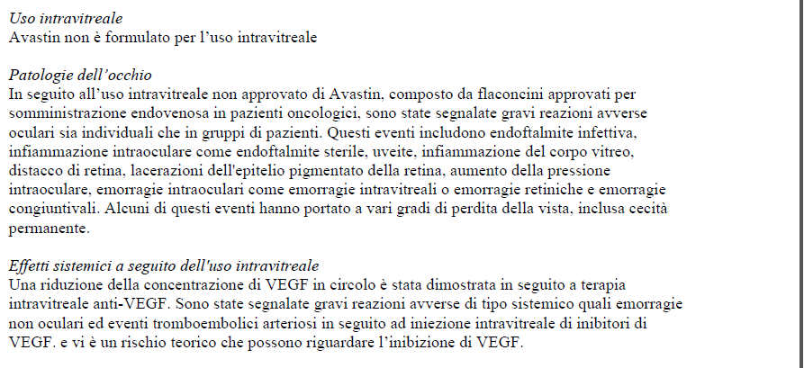
Stampato approvato dall’EMA

Slide 32
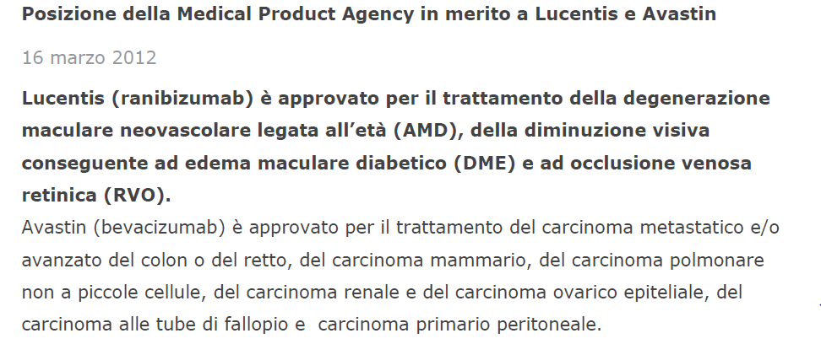

Slide 33
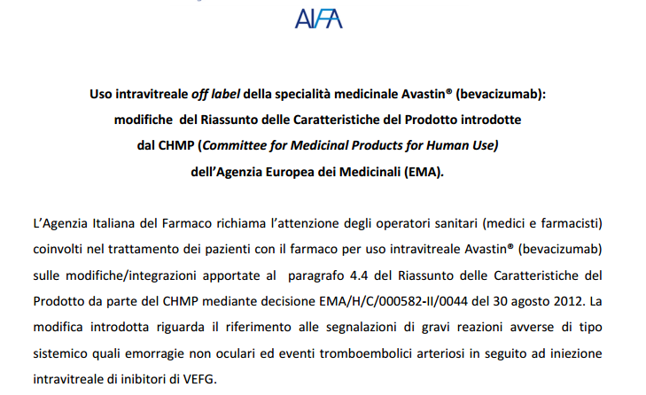
03/10/2012

Slide 34
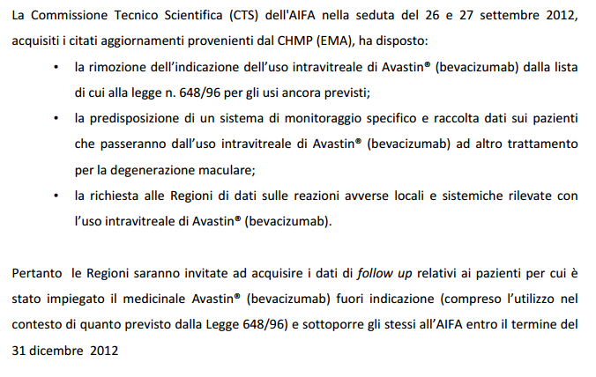

Slide 35
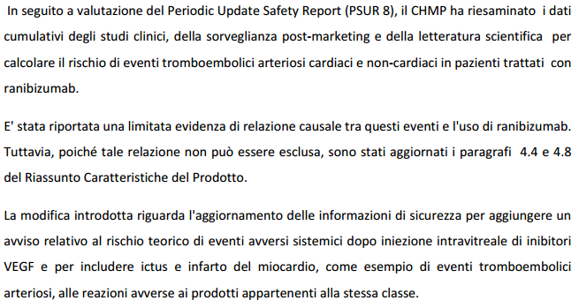
Comunicato AIFA 03/10/2012

Slide 36
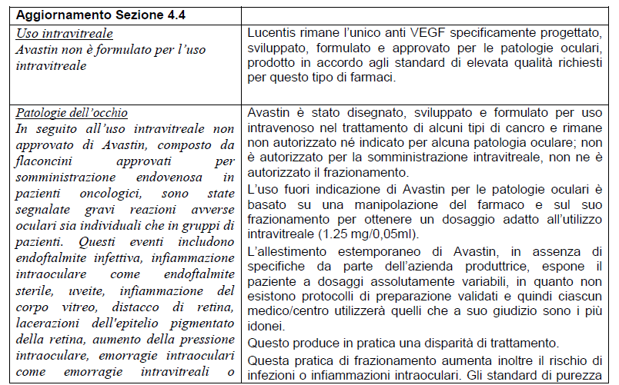

Slide 37
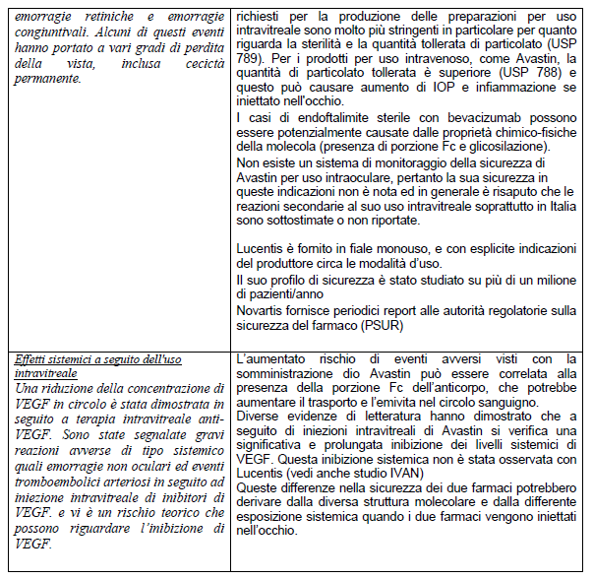

Slide 39
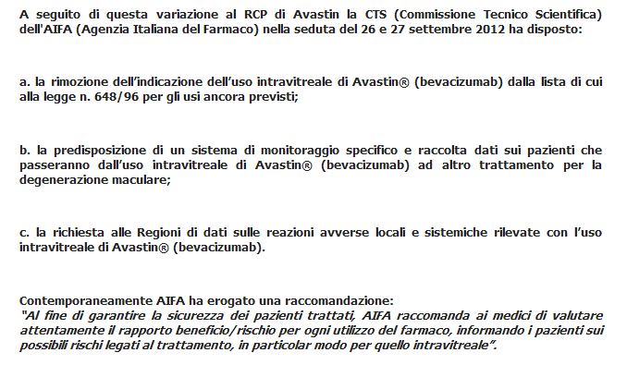

Slide 40
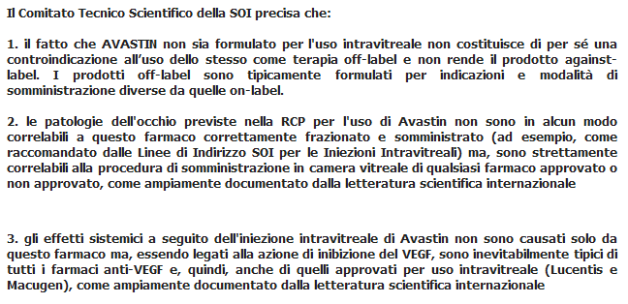

Slide 41
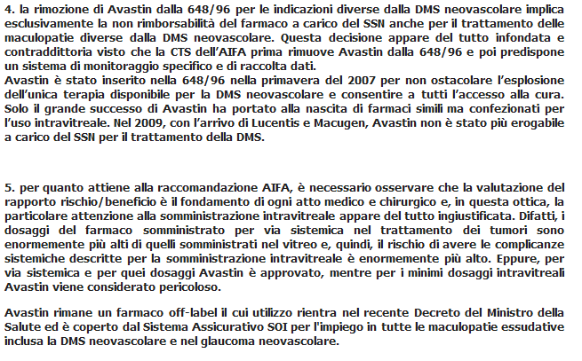

Slide 42
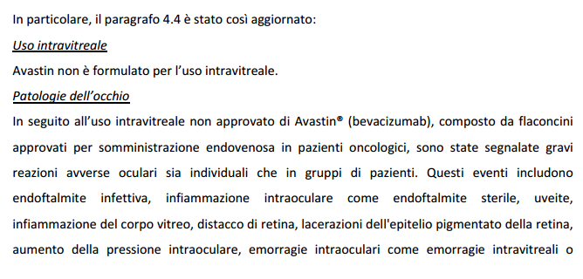
Comunicato AIFA 03/10/2012

Slide 43
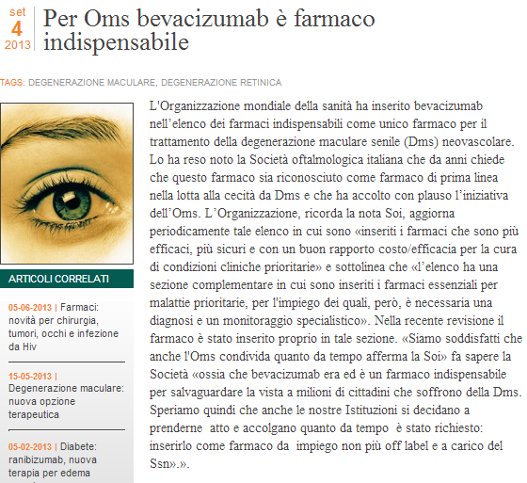
Fonte: Farmacista 33, Venerdì, 25 Ottobre 2013,

Slide 44
WHO, http://www.who.int/medicines/publications/essentialmedicines/en/index.html

Slide 45
WHO Model List (April 2013)
Explanatory Notes
The core list presents a list of minimum medicine needs for a basic health‐care system, listing the most efficacious, safe and cost‐effective medicines for priority conditions. Priority conditions are selected on the basis of current and estimated future public health relevance, and potential for safe and cost‐effective treatment.
The complementary list presents essential medicines for priority diseases, for which specialized diagnostic or monitoring facilities, and/or specialist medical care, and/or specialist training are needed. In case of doubt medicines may also be listed as complementary on the basis of consistent higher costs or less attractive cost‐ effectiveness in a variety of settings.

Slide 47
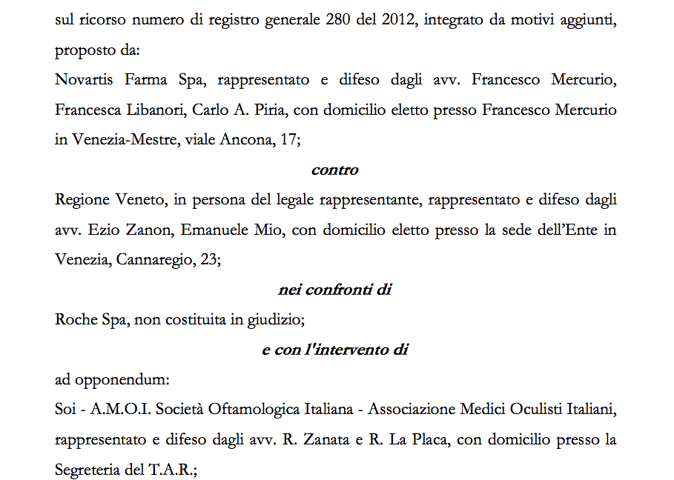

Slide 48
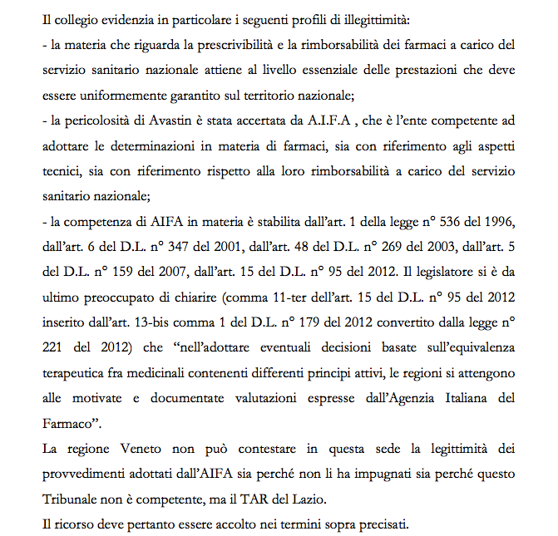

Slide 49
Inserimento negli elenchi della legge 648/96
I medicinali vengono inseriti nell’elenco dalla CTS (ex CUF) su propria iniziativa oppure su proposta di associazione di malati, società scientifiche, aziende sanitarie, università, istituti di ricovero e cura a carattere scientifico.
La documentazione a supporto della proposta di inserimento deve comprendere:
Una relazione di carattere scientifico sulla patologia che ne rappresenti la gravità e l’assenza di una valida alternativa terapeutica
La descrizione del piano terapeutico proposto
I dati indicativi del costo del trattamento per paziente (mensile o per ciclo di terapia)
Lo stato autorizzativo del medicinale in Italia e all’estero con indicazioni dell’azienda produttrice o fornitrice
La documentazione disponibile quale pubblicazioni scientifiche, risultati di studi clinici di fase I e II, con riferimento anche alla qualità e sicurezza del medicinale, informazioni concernenti sperimentazioni cliniche ancora in corso.

Slide 50
Prescrizione secondo la legge 648/96
I medicinali inseriti in elenco saranno prescritti nel rispetto delle condizioni indicate per ciascuno di essi nel relativo provvedimento di inserimento e delle seguenti condizioni generali:
Consenso informato scritto del paziente, redatto in duplice copia su carta intestata della struttura presso la quale il paziente è in terapia dal quale risulti che lo stesso è consapevole dell’incompletezza dei dati relativi alla sicurezza ed efficacia del medicinale per l’indicazione terapeutica proposta.
Piano terapeutico e prescrizione da parte di strutture specializzate ospedaliere od universitarie o di istituti di ricovero e cura a carattere scientifico
c) Dispensazione tramite il servizio farmaceutico delle strutture prescrittrici, ove possibile, oppure del servizio farmaceutico dell’azienda sanitaria locale di residenza del paziente.

Slide 51
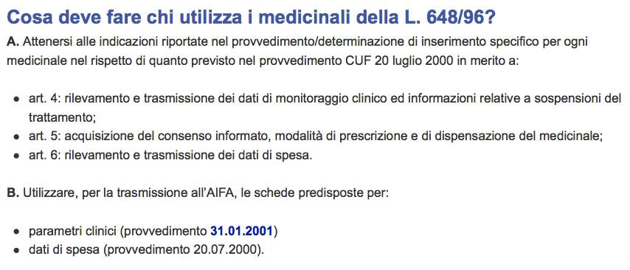

Slide 52
